Slide 1
З ДОСВІДУ РОБОТИ
КЛАСНОГО КЕРІВНИКА 11 КЛАСУ
ЗБАРАЗЬКОЇ ЗАГАЛЬНООСВІТНЬОЇ
ШКОЛИ І-ІІІ СТУПЕНІВ №3
КОЗАК МАРІЇ
БОГДАНІВНИ

Slide 2
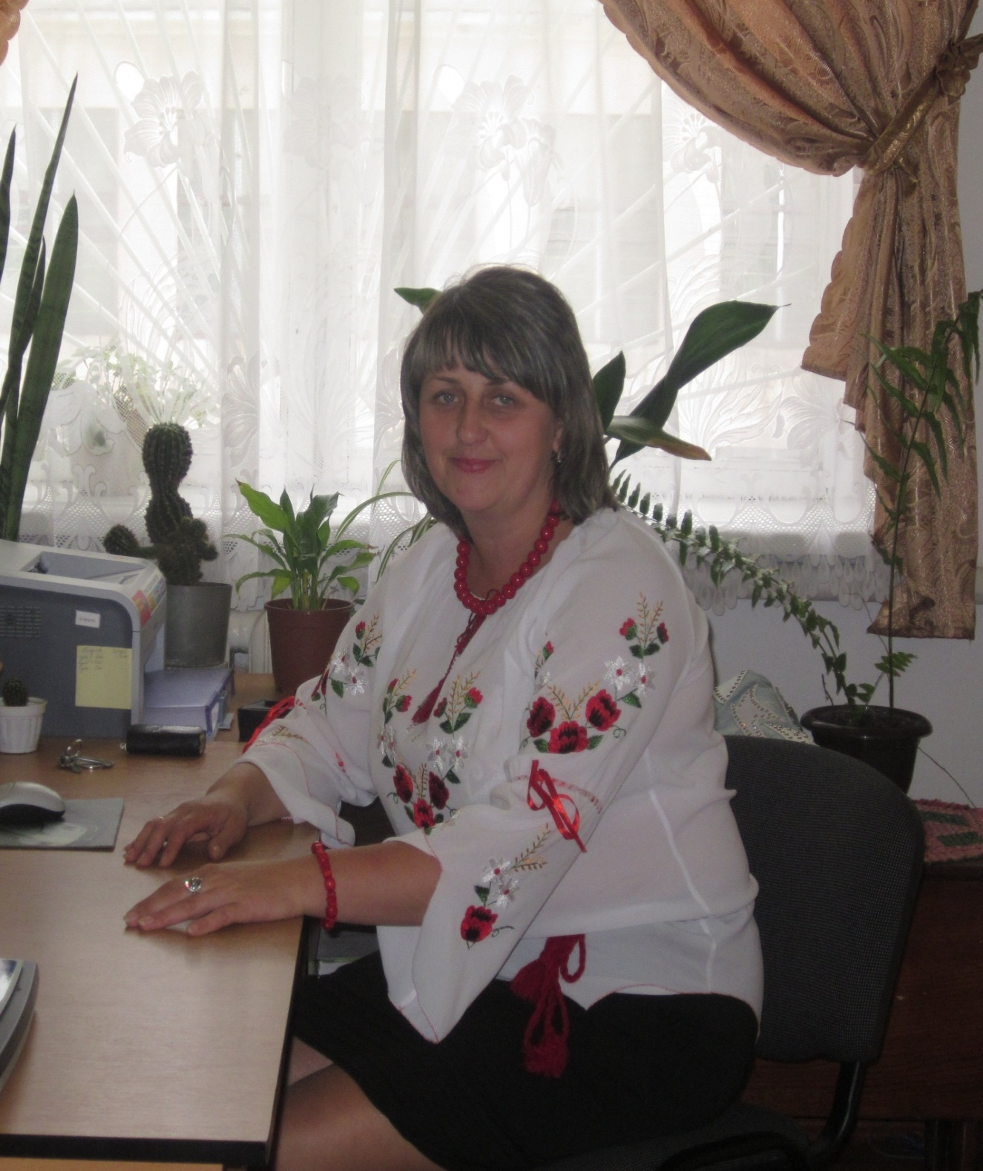
Класний керівник
11 класу
Козак
Марія
Богданівна

Slide 3
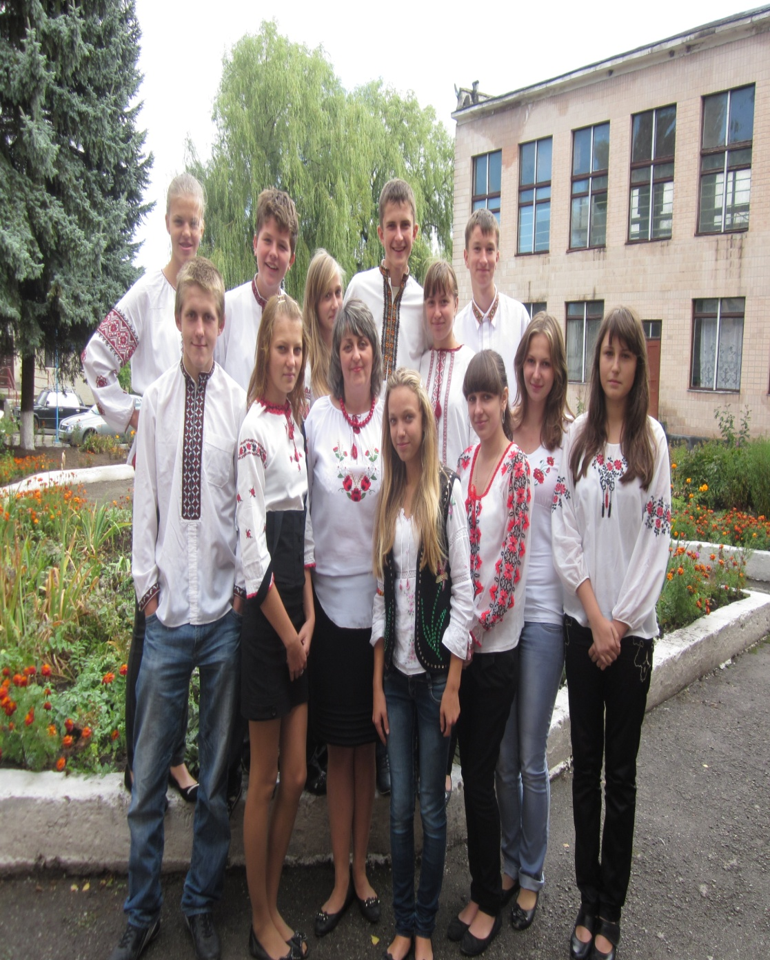
Росте людина… Її життя розпочинається світанком душі – дитинством. Назавжди залишається воно в пам’яті як потаємне і світле. Я, як класний керівник, як вихователь, як людина, хочу зробити так, щоб світлого в житті моїх дітей було більше. Саме тому виховую своїх дітей за досить простими, але вічними принципами моралі:
* Жити за принципом: один за всіх і всі за одного
* Світ прекрасний та величезний. Краще один раз побачити, ніж сто раз почути
* Не забувати : тільки в здоровому тілі здоровий дух
* Відноситись до інших так, як ти б хотів, щоб відносились до тебе
* Пам’ятати : ввічливість і такт – запорука успіху
* Бути вдячним тим, хто посіяв в тобі сім’я добра, справедливості та прагнення до знань

Slide 4
ПЕДАГОГІЧНЕ КРЕДО:
Щоб виховати дитину, потрібно
не просто впливати на неї, а впливати таким чином, щоб дати певний напрям її активності

Slide 5
Система виховної роботи класного керівника
Суспільні відносини
Батьки
Педагогічний колектив
Засоби масової інформації
Фактори позашкільного впливу
Інтегровані об’єкти виховного
впливу
Учнівський колектив
Позашкільне спілкування
Громадськість
Класний керівник
Учень
Становлення особистості
Моральні якості
Результат
Соціальна активність

Slide 6
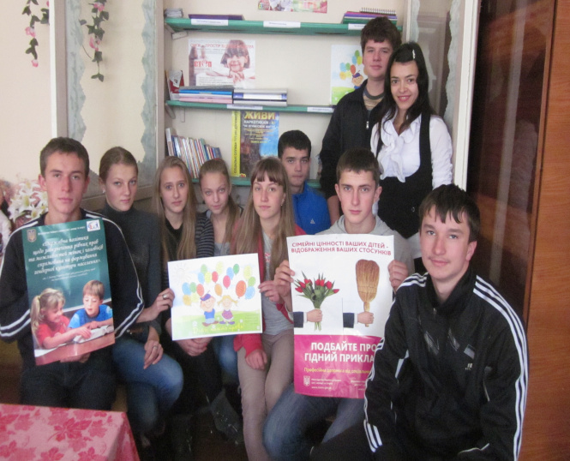
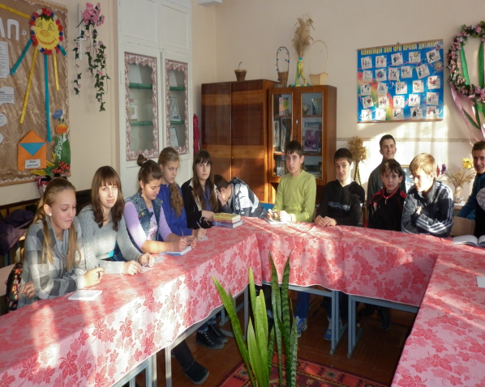
Проектна діяльність
Дозвілля (вечори відпочинку, конкурси)
Співпраця з психологом,
соц.педагогом
Класний колектив
Екскурсії
Діагностика рівня патріотизму
Осередок всеукраїнського об’єднання “Молода Просвіта”
Співпраця з батьками, громадськістю

Slide 7
Проблема, над якою працюю:
Формування особистості молодого патріота України
в системі сім’ї і школи
Моя земля – земля моїх батьків
Мої родинні обереги
Шкільний літопис
Мій рідний край - легенда
Здорові діти – здорова нація
Сторінками історії
Земля – наш спільний дім

Slide 8
Гуманізація
виховання
Єдність начання і
виховання
Гармонізація родинного і
суспільного виховання
Безперервність і
наступність виховання
Диференціація та
індивідуалізаці виховання
Принципи патріотичного виховання
Єдність національного і
загальнолюдського
Демократизація
виховання
Культуровідповідність
виховання
Природовідповідність
виховання
Активність, самодіяльність і
творча ініціатива

Slide 9
Завдання патріотичного виховання
формування національної свідомості, патріотизму, людської гідності, любові до рідної землі, родини, свого народу, бажання працювати задля розквіту держави, готовності її захищати;
вивчення історії, звичаїв, фольклору, краєзнавства;
виховання правової культури: поваги до Конституції, законодавства України, державної символіки, знання та дотримання законів;
забезпечення духовної єдності поколінь, виховання поваги до батьків, старших, культури та історії рідного народу;
формування мовної культури, оволодіння і вживання української мови;
утвердження принципів загальнолюдської моралі: правди,справедливості, милосердя, патріотизму, доброти.

Slide 10
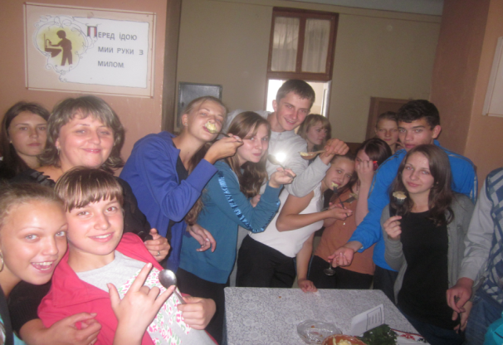
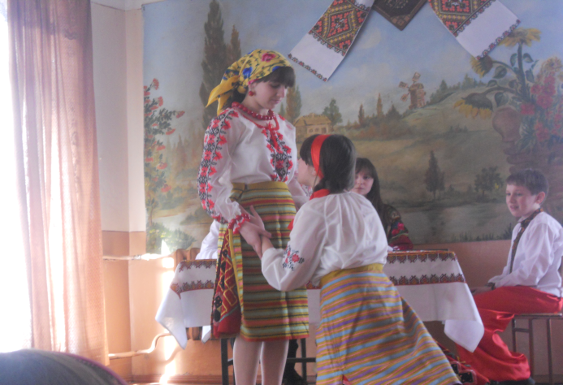
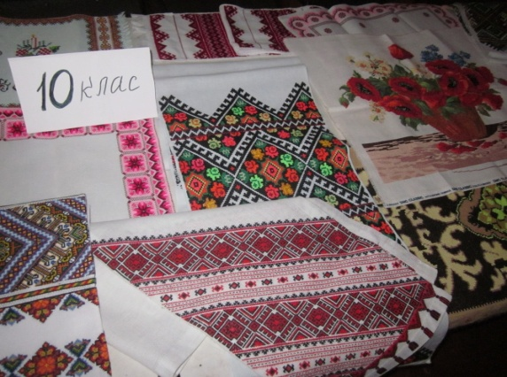
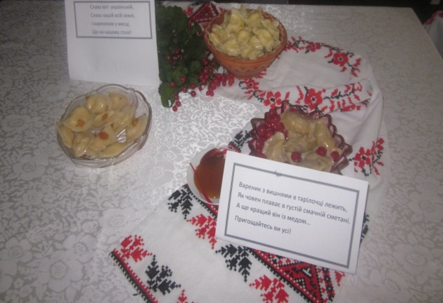
Мій рідний край - легенда
Вивчення легенд, звичаїв, фольклору рідного краю
Конкурс “Супер козак класу”
Виховна година “Рушник – в обрядах українського народу”
Зустріч із старожилами селища цукрового заводу
Виставка українських рушників
Свято української кухні “День вареника”

Slide 11
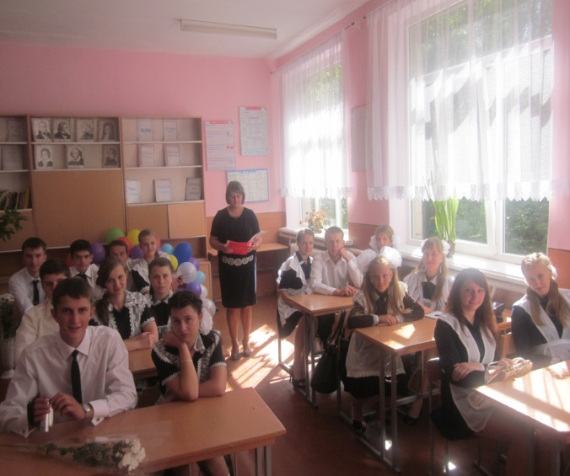
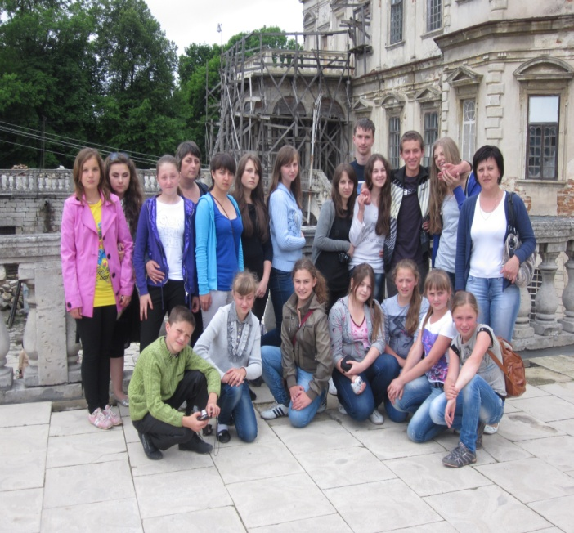
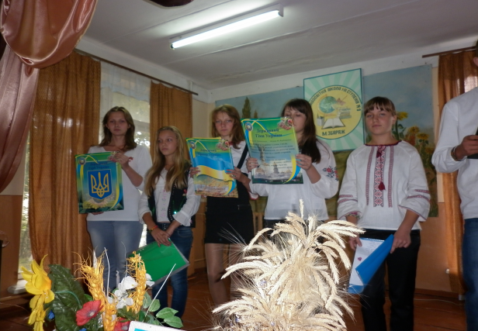
Сторінками історії
Вивчення історичного минулого
України
Екскурсії замками України
Перший урок “Моя Україна – незалежна країна”
Екскурсія у Колодяжне, батьківщину Лесі Українки
Участь у військово -спортивній грі українського козацтва “Сокіл”
Літературно – музична композиція
“За Україну, за її волю”

Slide 12
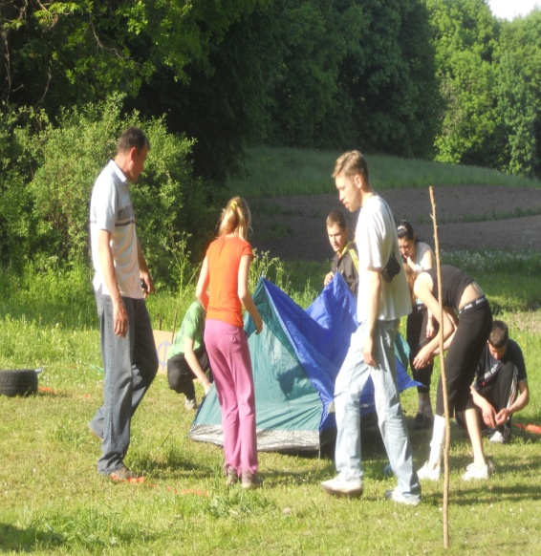
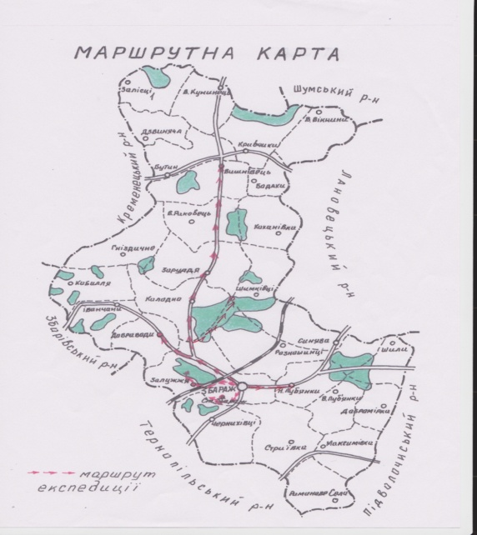
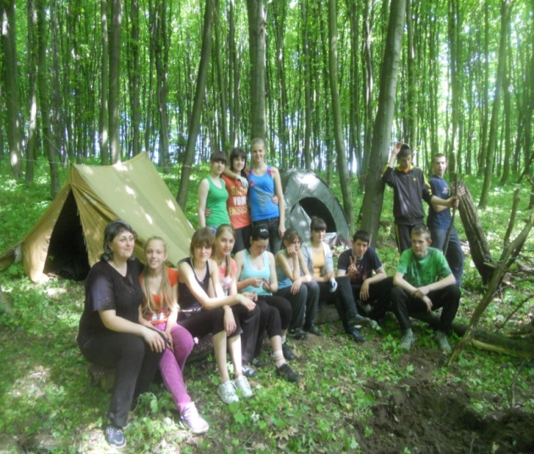
Моя Земля – земля моїх батьків
Вивчення краєзнавства рідної землі
Краєзнавчо – туристичні змагання
Фотовиставка
“ Мальовнича Збаражчина ”
Практичні заняття
“ Створюємо карту Збаражчини”
Екскурсії у Чорний Ліс

Slide 13
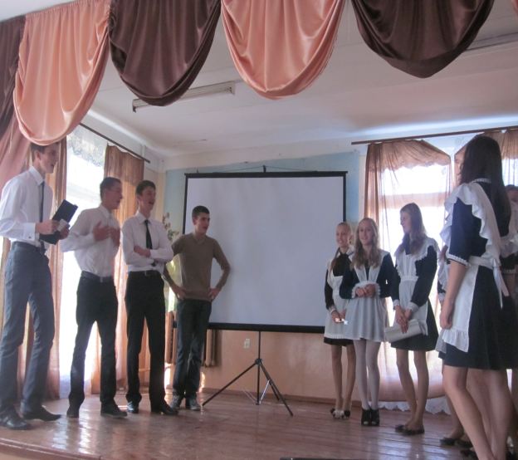
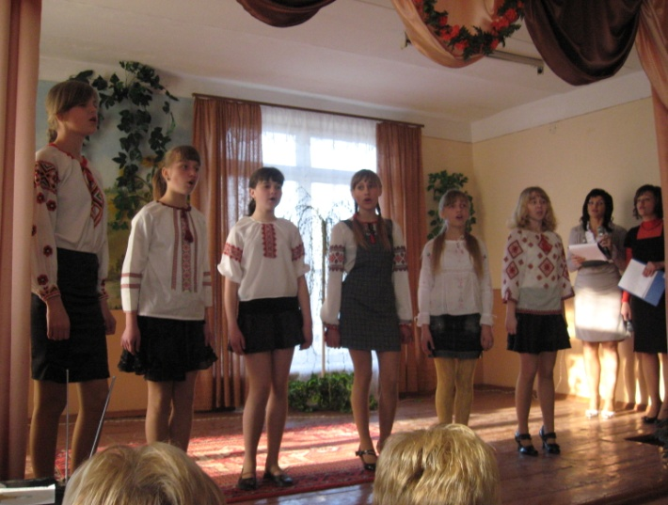
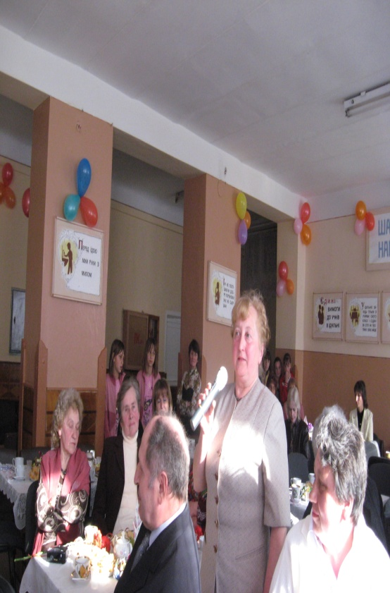
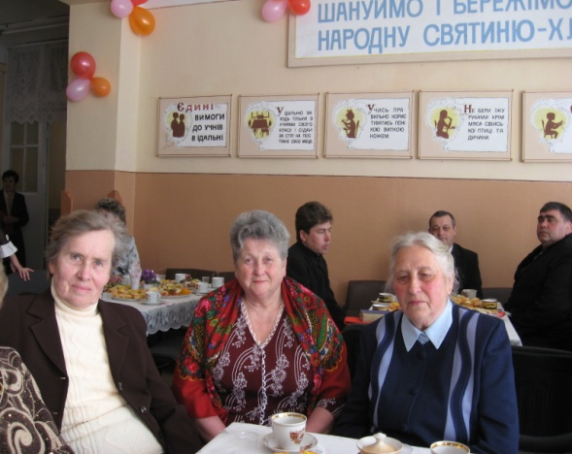
Шкільний літопис
Ведення літопису шкільного життя
Створення журналу – естафети шкільного життя
Свято вчителя
Зустріч з першими випускниками школи
Святкування 40-річного ювілею школи

Slide 14
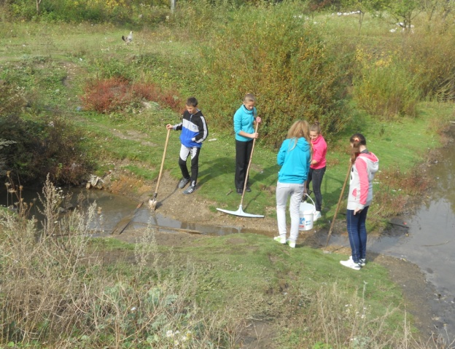
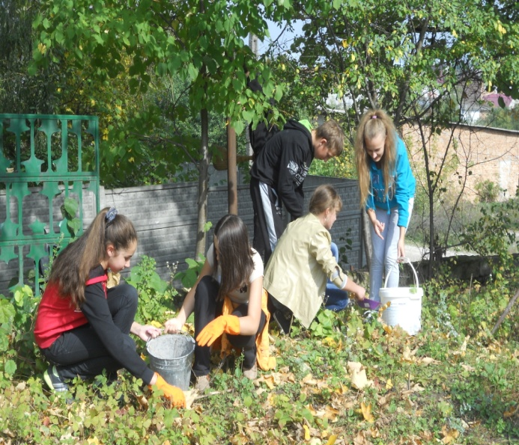
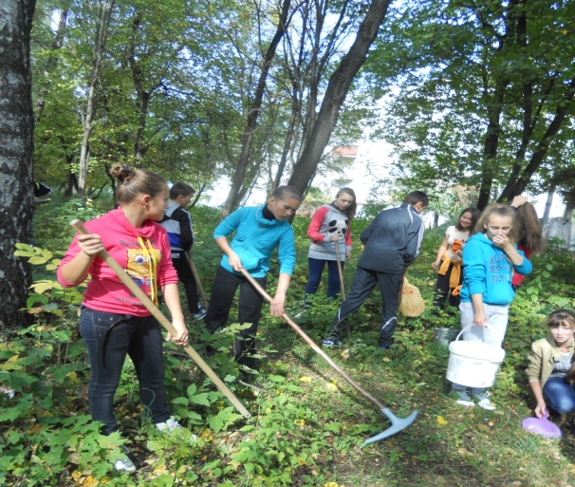
Земля – наш спільний дім
Виховання почуття особистої відповідальності за збереження природних багатств України
Оформлення стенду
“ Заповідні території Збаражчини ”
Розчинення джерела в околицях селища цукрового заводу
Підготовка листа – тривоги до держінспектора екологічної безпеки про створення стихійних сміттєзвалищ
Прибирання території шкільного подвір’я

Slide 15
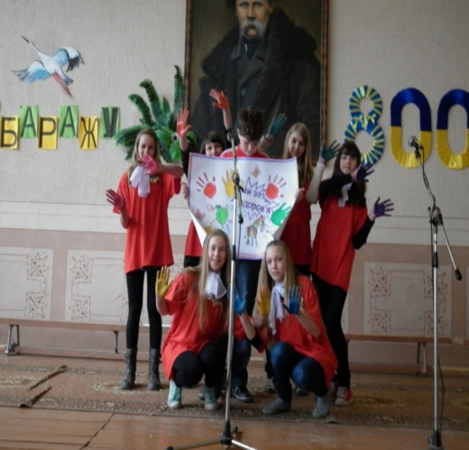
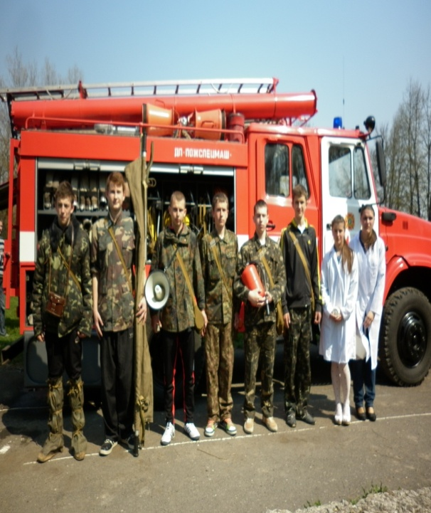
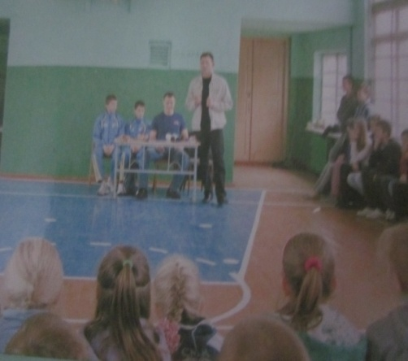
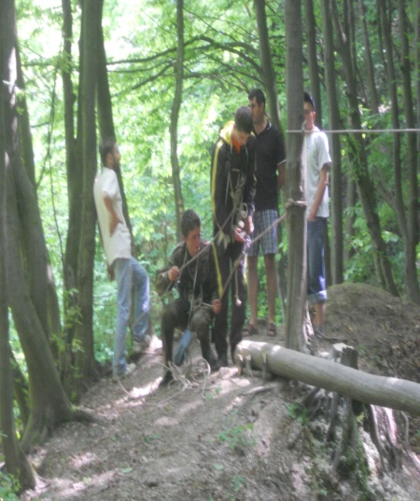
Здорові діти – здорова нація
Зміцнення здоров’я, досягнення гармонії тіла і духу
Година класного керівника
“За здоровий спосіб життя”
Вікторина “Історія лімпійських ігор”
Зустріч з ветеранами спорту
Спортивно -туристичні змагання
Змагання юних пожежників
Виступ агітбригади “Дзвін”

Slide 16
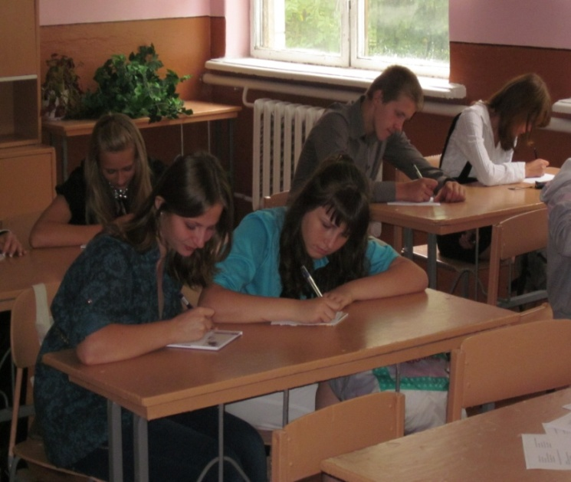
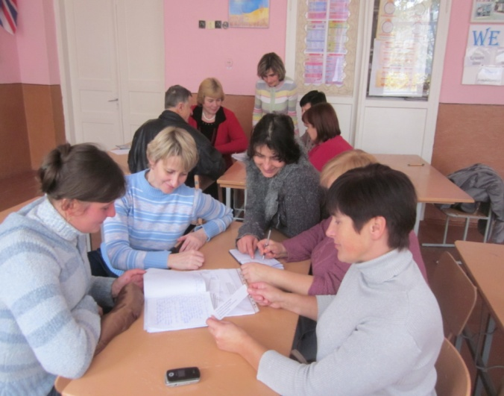
Мої родинні обереги
Роль сім’ї у формуванні національних традицій
Родинне свято
Філософський діалог “Бути на землі Людиною”
Тренінг “ Вибір професії
в житті людини”
Батьківські збори “Виховуймо патріота України”

Slide 17
Форми діагностичної роботи щодо визначення патріотизму
Анкета “Чи знаєш ти свій рідний край?”
Твір “Що для мене Батьківщина?”
Анкета думок “Мої сімейні ідеали”
Методика незакінчених речень

Slide 18
Діагностика рівня патріотичних почуттів
4%
10 клас
9 клас
50%
46%
11 клас

Slide 19
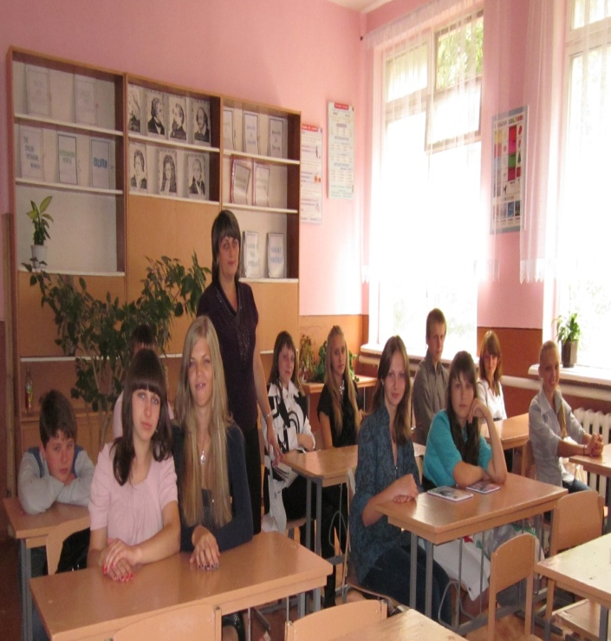
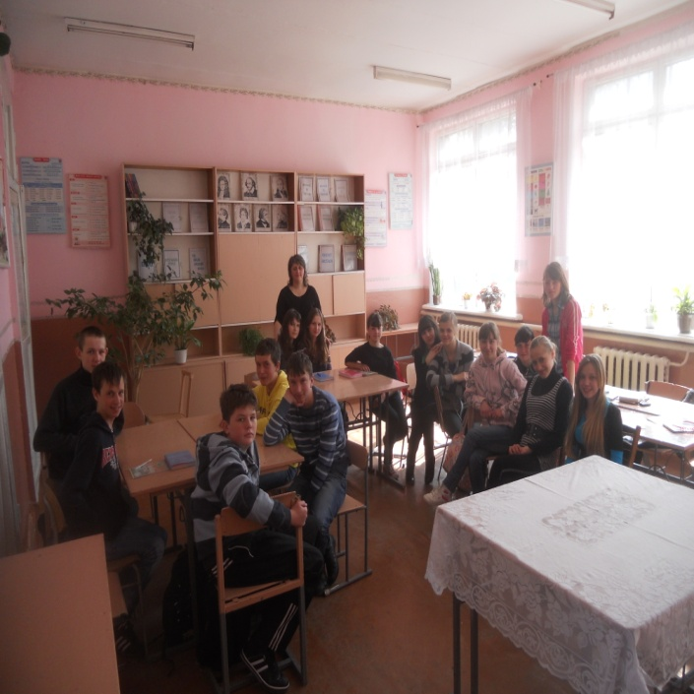
Виховні години
Філософські діалоги
Тестування
Анкетування
Години спілкування
Бесіди
Форми виховної роботи
Диспути
Екскурсії
Конкурси
Проекти

Slide 20
Проект
«Туристичні стежки рідного краю»

Slide 21
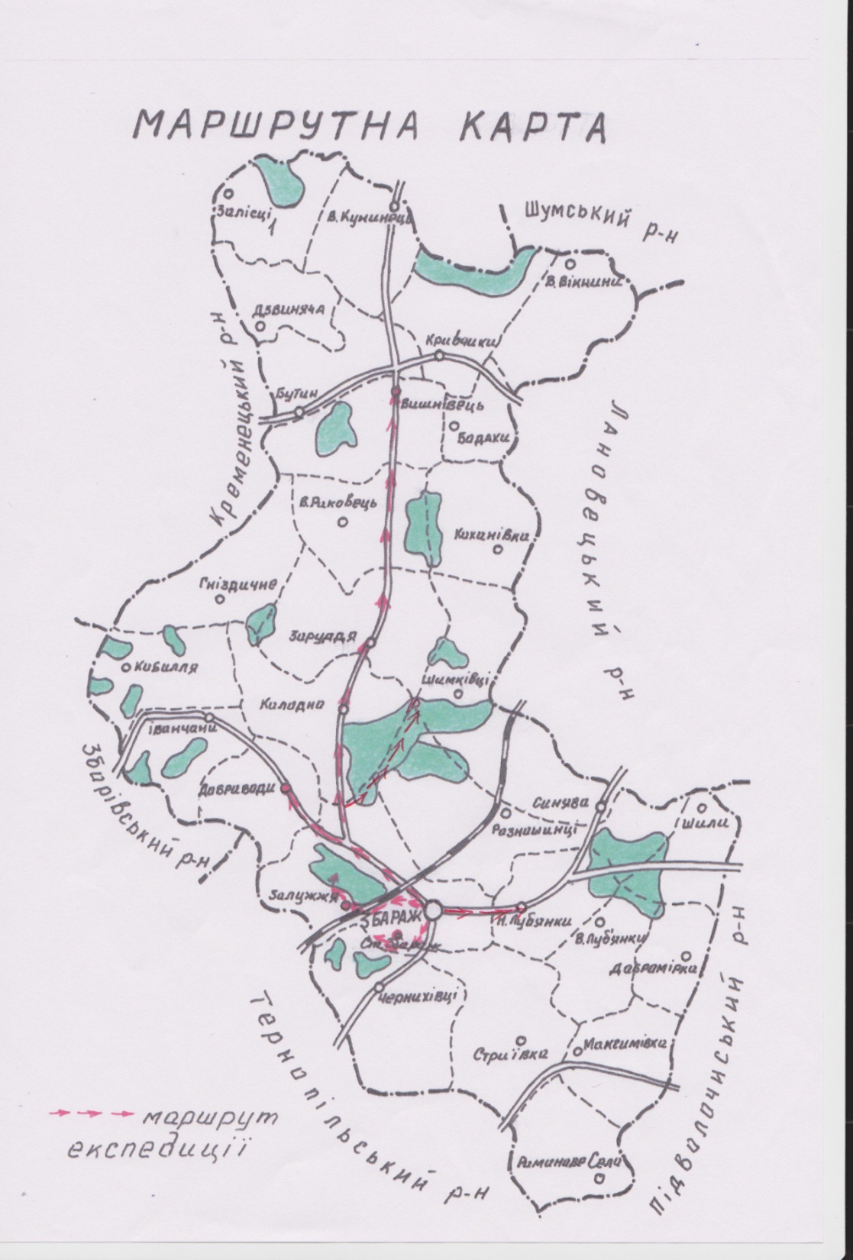
Моя земля –
земля
моїх
батьків

Slide 22
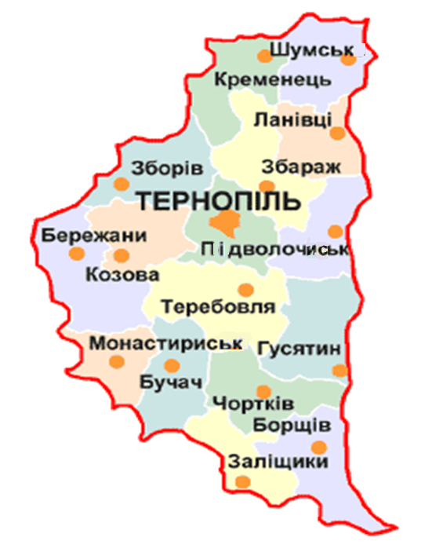
Знай і люби свій край

Slide 23
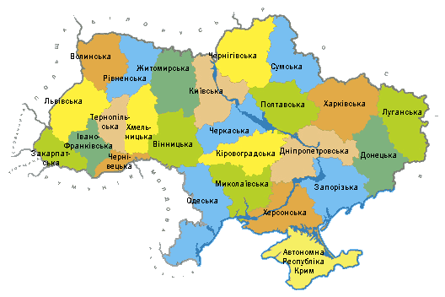
Моя країна - Україна

Slide 24
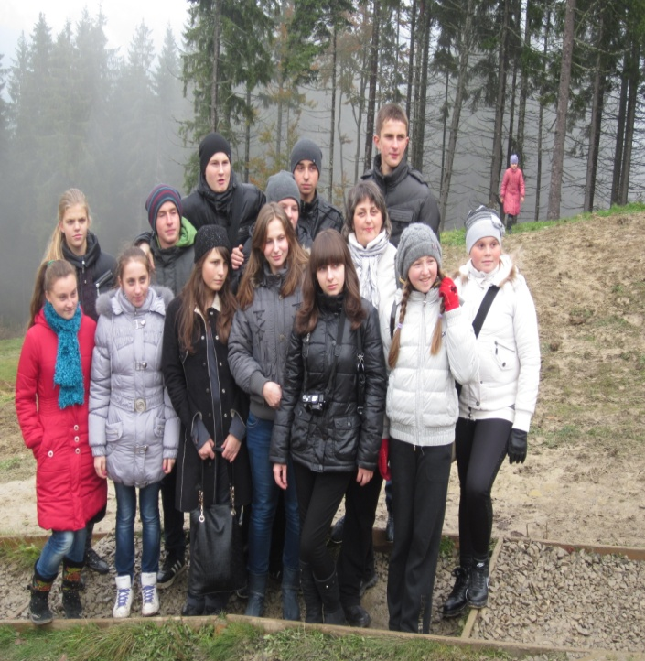
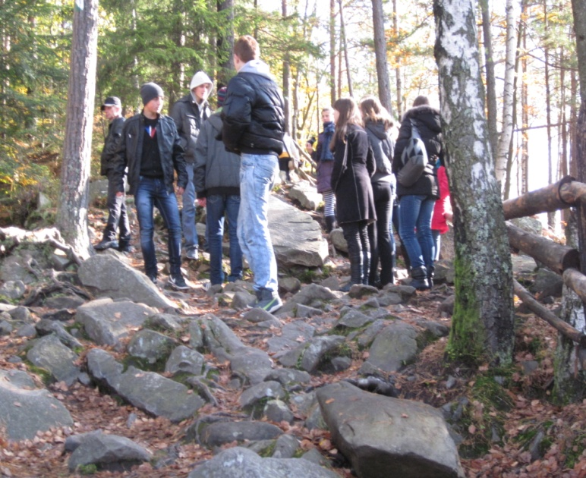
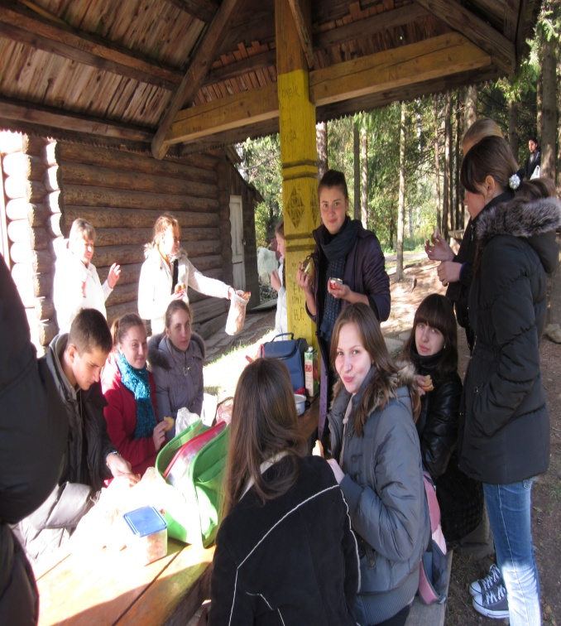
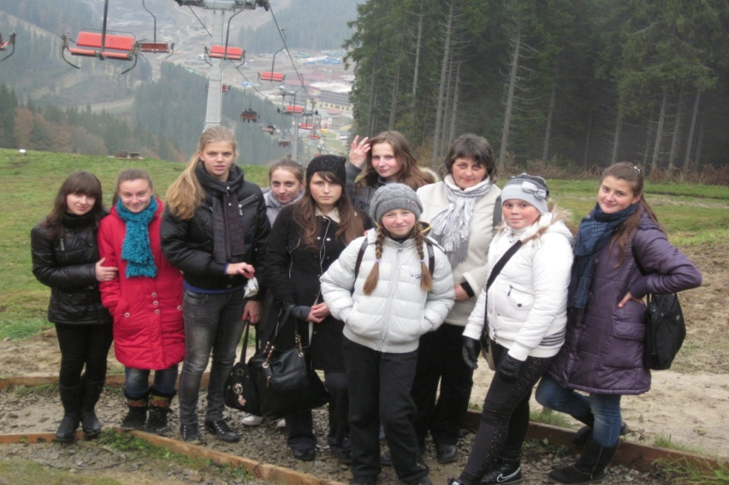
Подорожуємо
Україною

Slide 25
Замками Львівщини

Slide 26
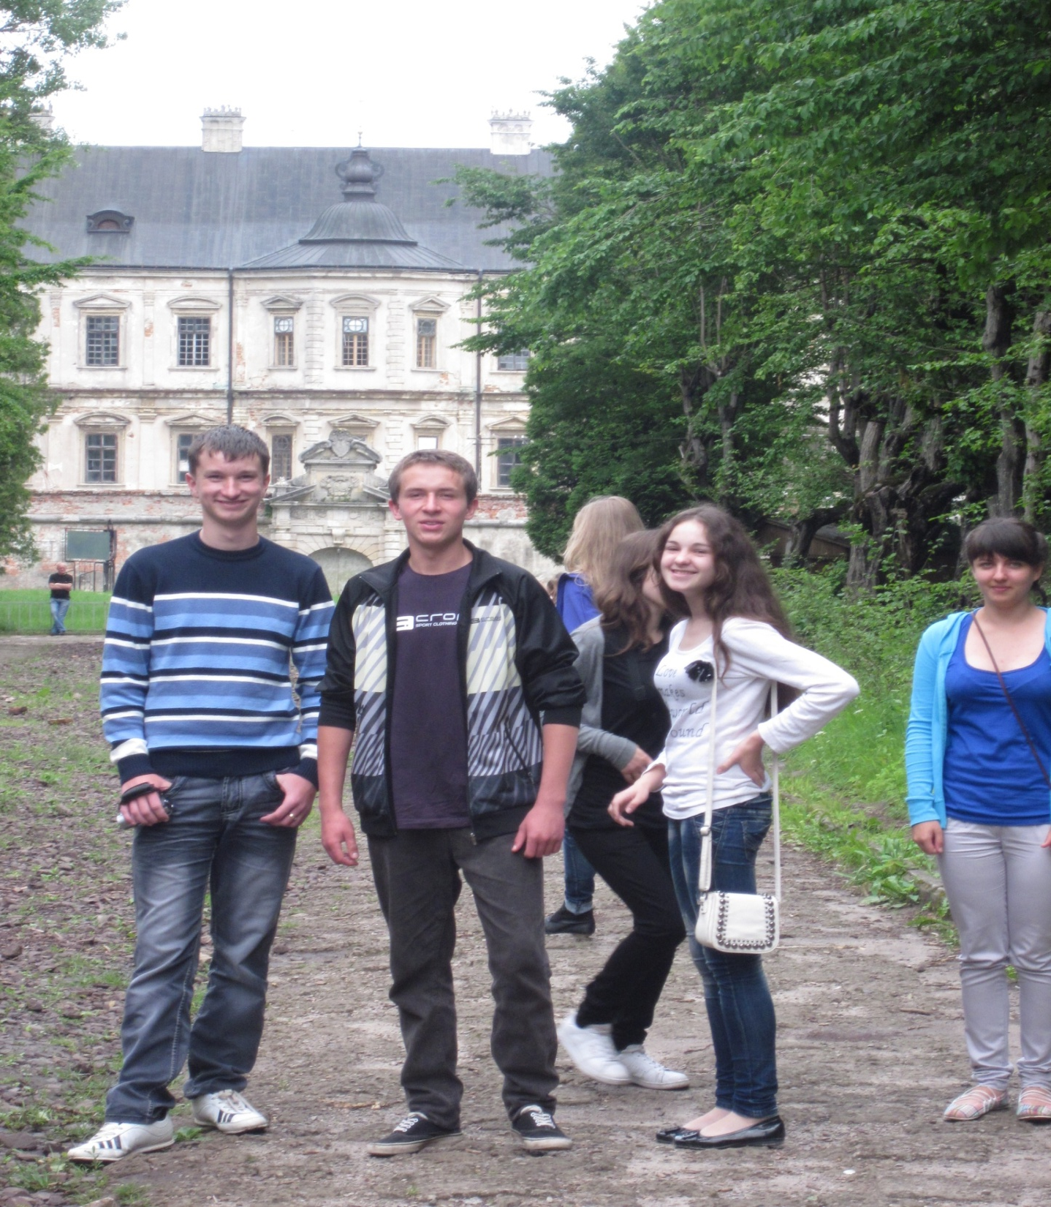
Підгірці

Slide 27
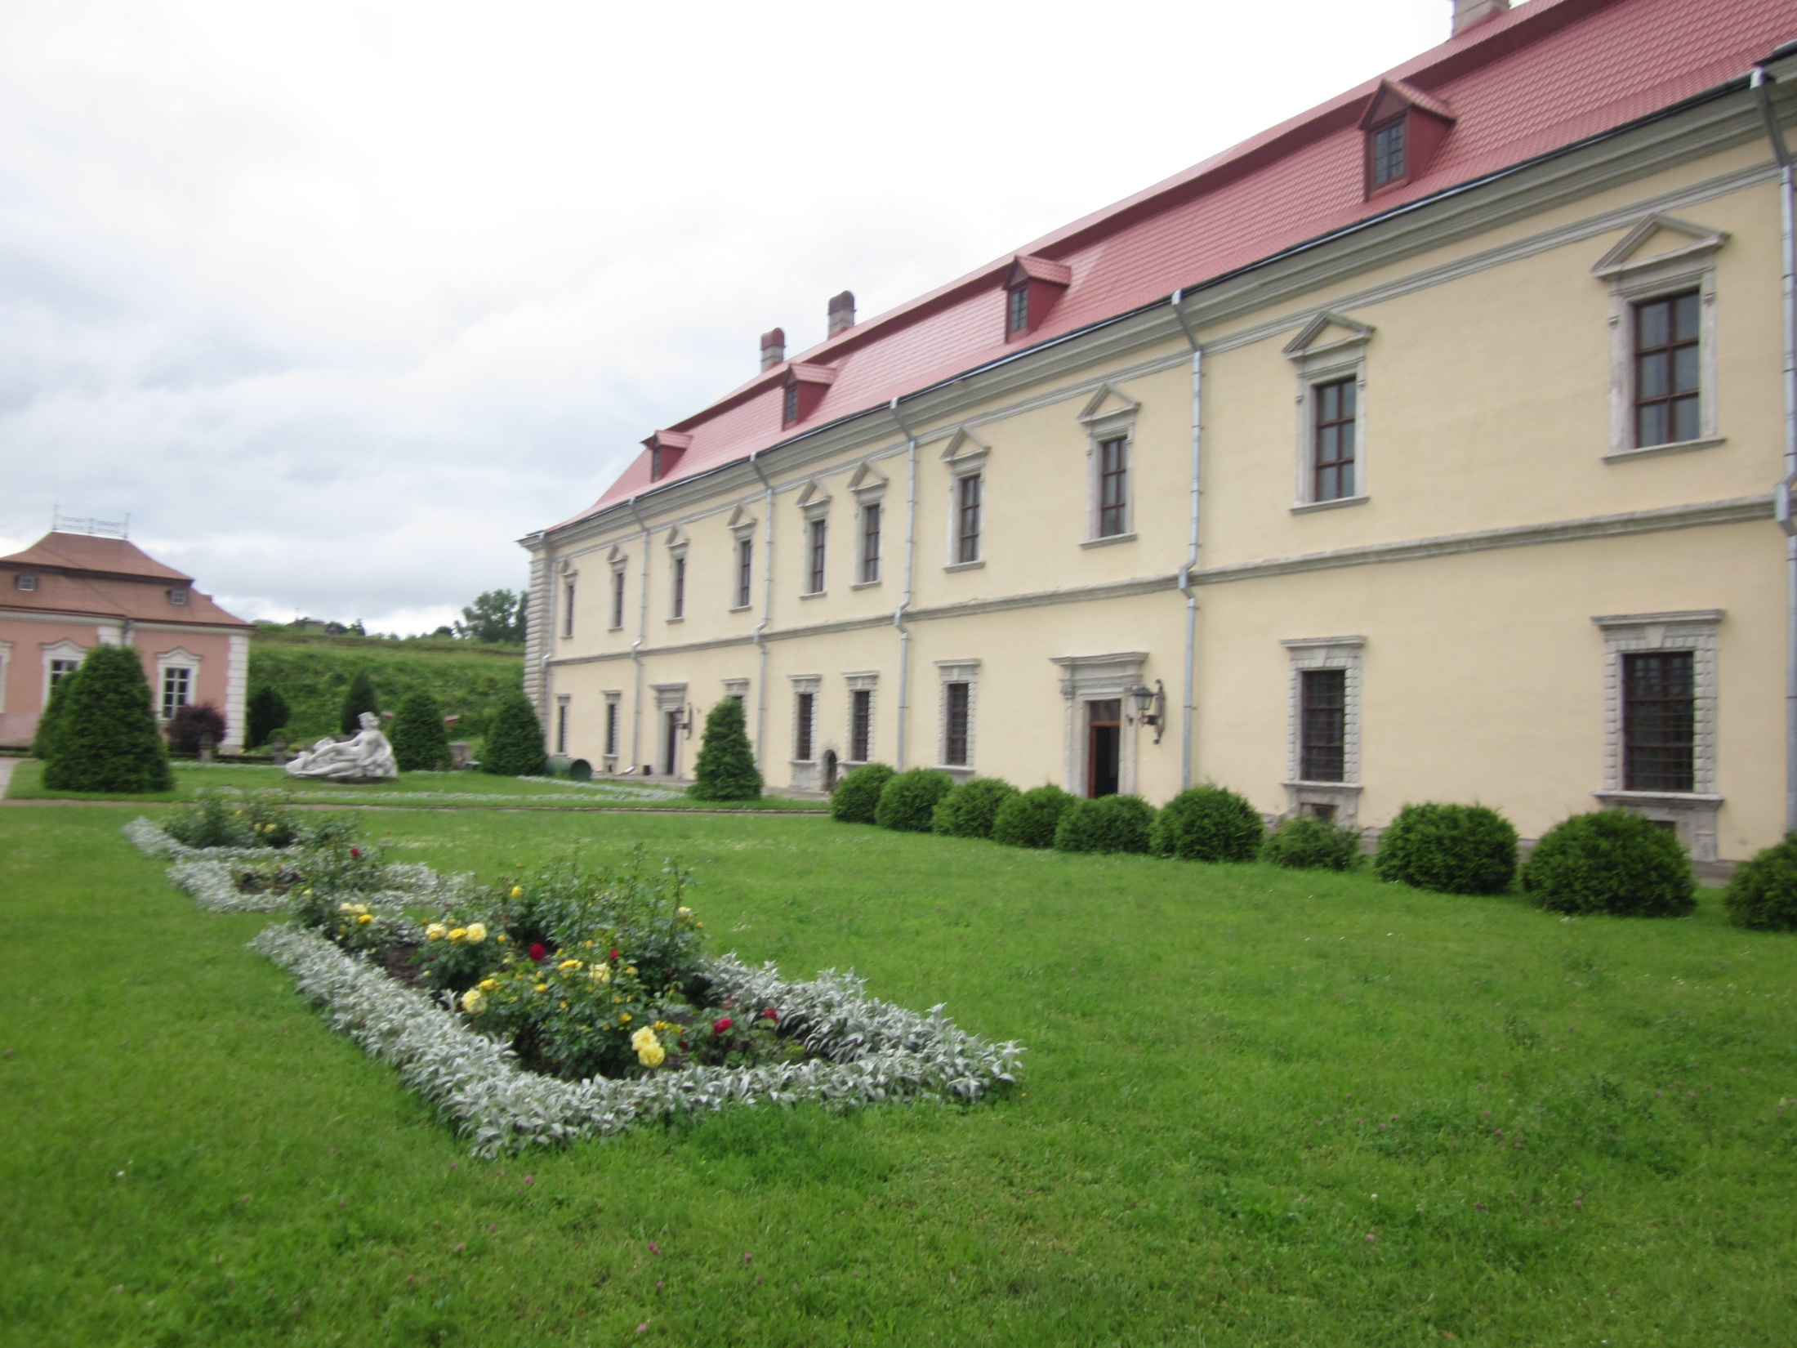
Золочів

Slide 28
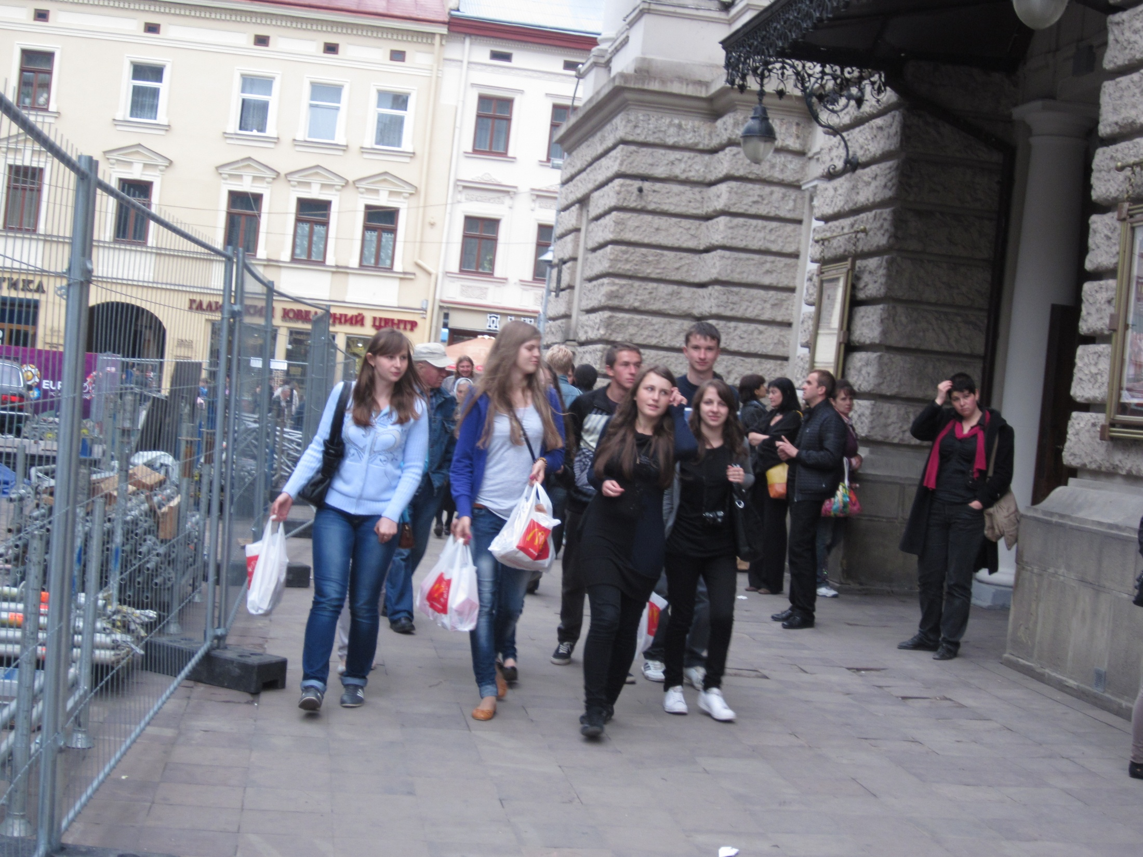
Вулицями Львова

Slide 29
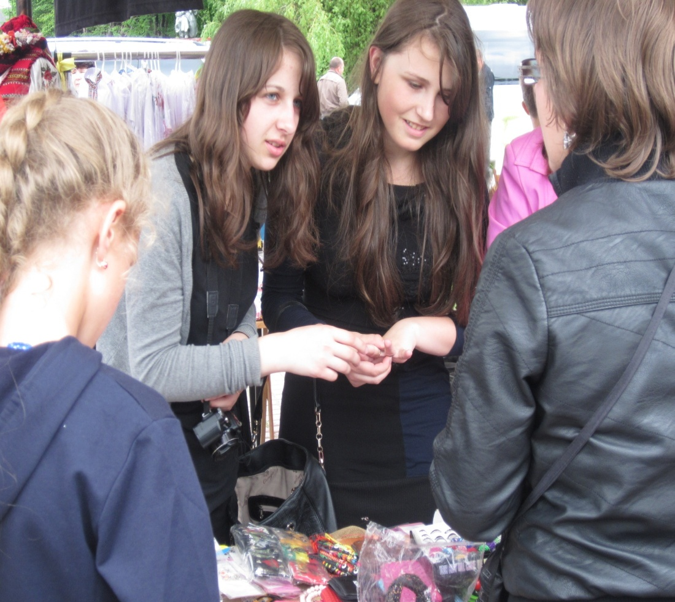
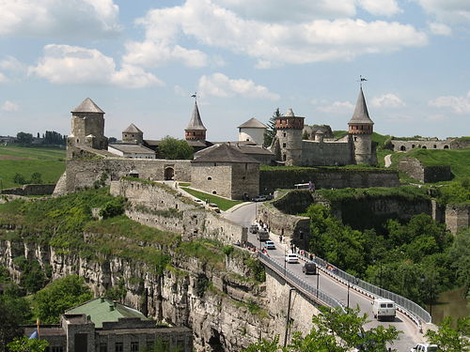
Кам’янець - Подільський

Slide 30
Мої пріоритети в роботі
з вихованцями
Даруйте дитині свою любов і увагу
Зберігайте завжди позитивне уявлення про дитину
Давайте дитині можливість самостійно діяти та приймати рішення
Ніколи не займайтесь “виховною роботою” у поганому настрої
Оцінюйте вчинок, а не особистість

Slide 32
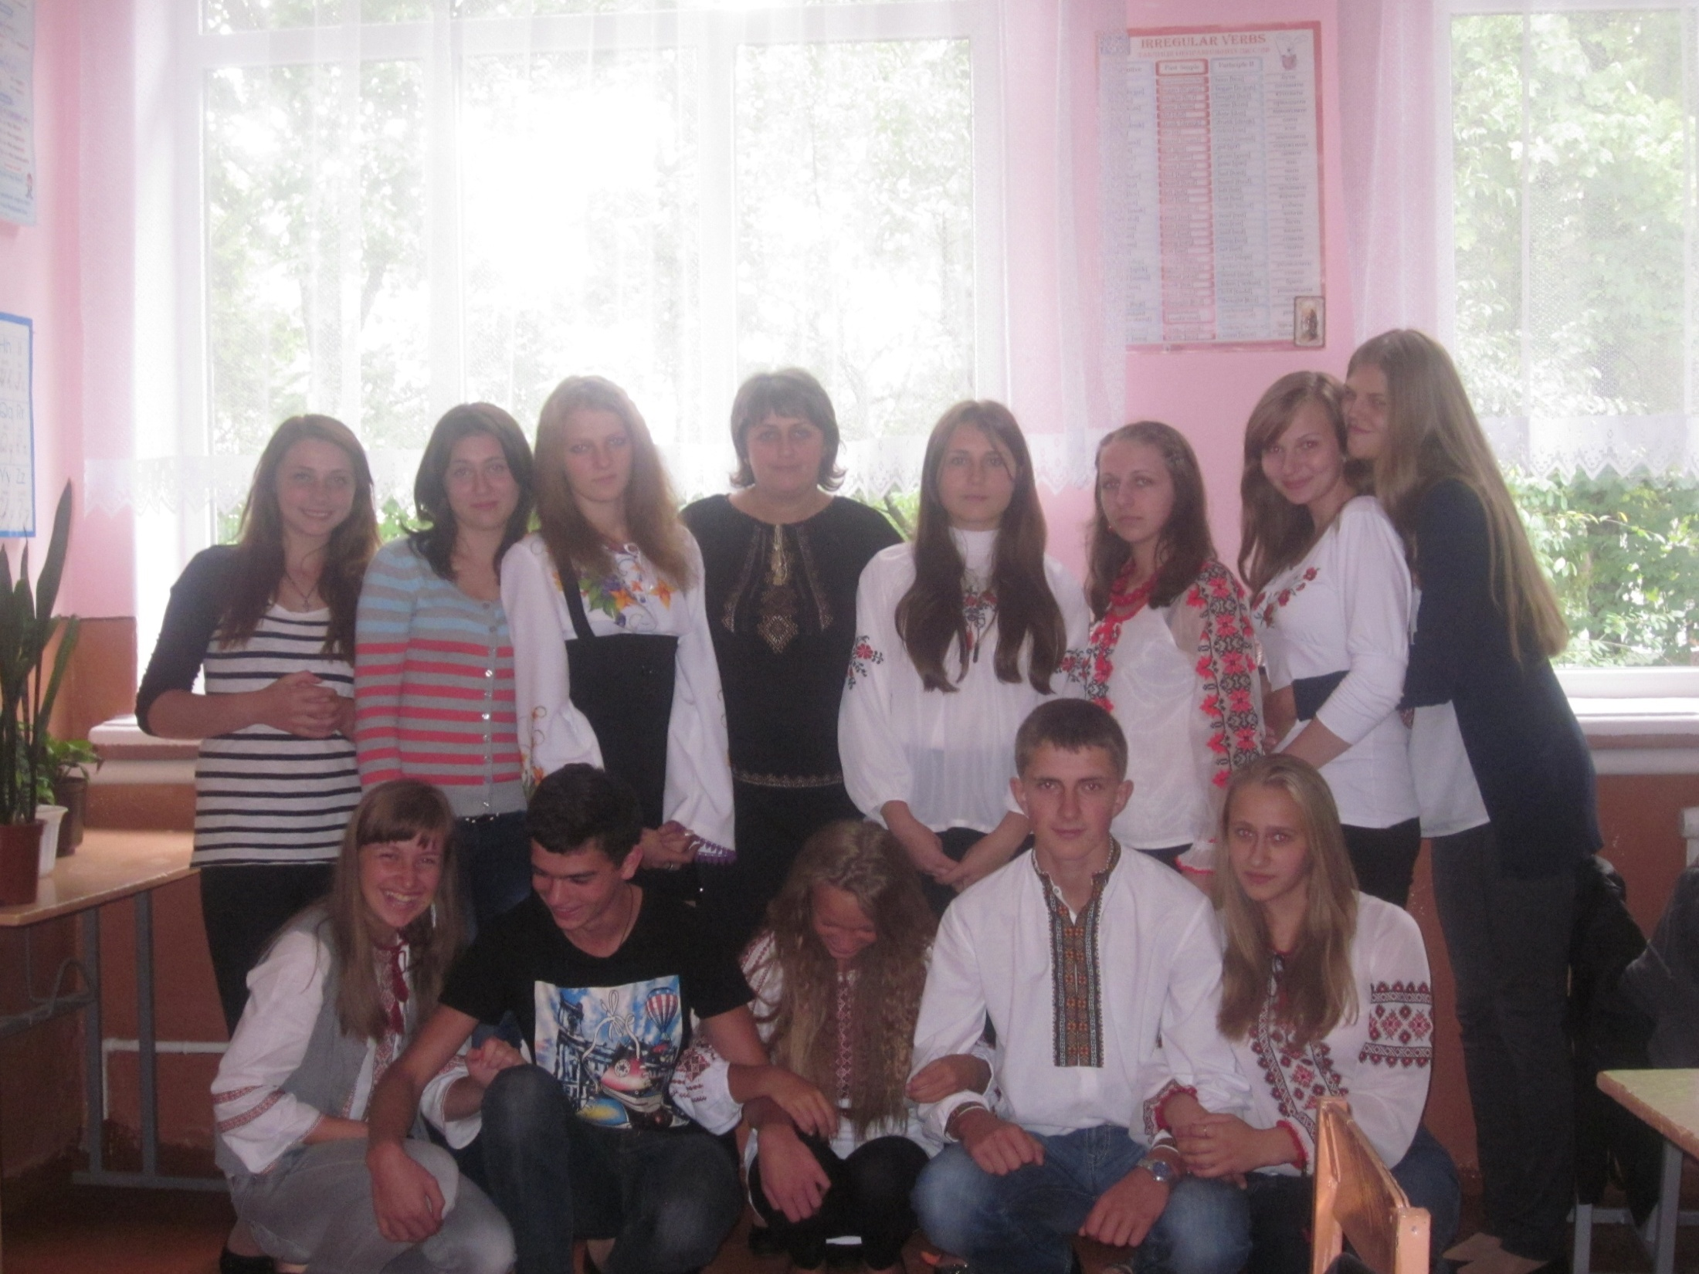

Slide 33
Майбутнє України

Slide 34
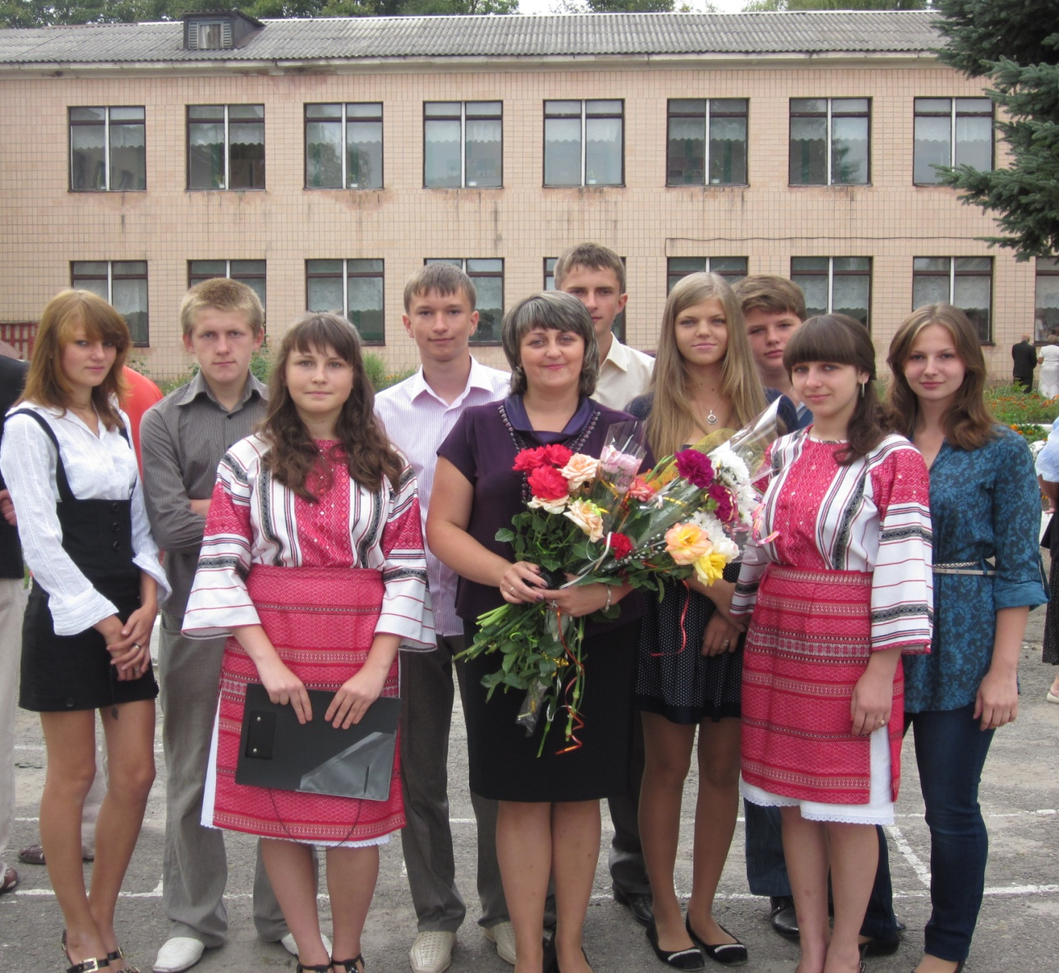
Даруй себе дітям!
Будь терплячим у чеканні дива
і будь готовим до зустрічі з ним
у дитині.

